Slide 1

শুভেচ্ছা সবাইকে

Slide 2
শিক্ষক পরিচিতি
নামঃ প্রণব প্রসন্ন মিশ্র
সহকারি শিক্ষক (বাংলা)
ঝালকাঠি সরকারি উচ্চ বিদ্যালয়

Slide 3

পাঠ পরিচিতি
শ্রেণিঃ নবম
বিষয়ঃ বাংলা প্রথম পত্র (গদ্য)
বিষয়বস্তুঃ একাত্তরের দিনগুলি
লেখিকাঃ জাহানারা ইমাম
সময়ঃ ৫০ মিনিট
তারিখঃ ০৮/০২/২০১৪ খ্রিঃ।

Slide 4
শিখনফল
১৯৭১ সালের মুক্তিযুদ্ধ সম্পর্কে বলতে পারবে।
১৯৭১ সালে পাকিস্তানি হানাদার বাহিনীর নিরমম অত্যাচারের কথা বর্ণনা করতে পারবে।
মুক্তিযুদ্ধকালীন জনজীবনের আতঙ্ক, দুর্ভগ ও আত্মত্যাগ ব্যাখ্যা করতে পারবে।
পাকিস্তানি সেনাবাহিনীর আত্মসমর্পণের ঘটনা বর্ণনা করতে পারবে।
শহিদ জননী জাহানারা ইমামের আত্মত্যাগ ব্যাখ্যা করতে পারবে।

Slide 5
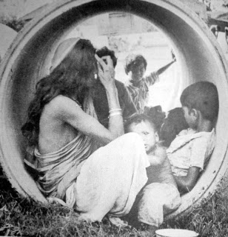





ছবি গুলোতে কী দেখতে পাচ্ছ?

Slide 6
আজকের পাঠ
একাত্তরের দিনগুলি

Slide 7
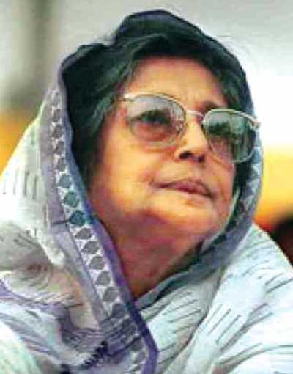
লেখক পরিচিতিঃ
জন্ম
শিক্ষা
কর্মজীবন
সাহিত্যকর্ম
স্বীকৃতি ও মৃত্যু
ছবি

Slide 8
একক কাজ
৩রা মে, ১৯২৩খ্রিঃ। মুর্শিদাবাদ জেলার সুন্দরপুরে।
১৯৪৭ সালে বিএ(কোলকাতা লেডি ব্রবর্ণ কলেজ) ও এম এ (ঢাকা )বিশ্ববিদ্যালয়।
একাত্তরের দিনগুলি, গজকচ্ছপ,সাত্তি তারার ঝিকিমিকি, ক্যন্সারের সঙ্গে বসবাস, প্রবাসের দিনগুলি।
বাংলা একাডেমী পুরস্কের লাভ।
মৃত্যুঃ ২৬ জুন, ১৯৯৪ খ্রিঃ।
প্রধান শিক্ষক , সিদ্ধেশ্বরী গার্লস স্কুল
অধ্যাপক , ঢাকা টিচের্স ট্রেনিং কলেজ।

Slide 9
কর্ম পত্র-১
খাতায় লেখক পরিচিতি ছক তৈরি করবে----

Slide 10
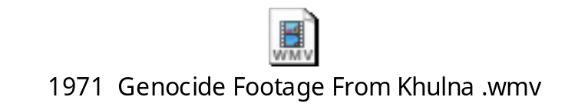
একটি ভিডিও চিত্র দেখঃ

Slide 11

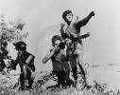

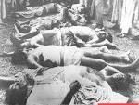
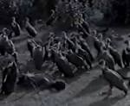
জোড়ায় কাজঃ

Slide 12
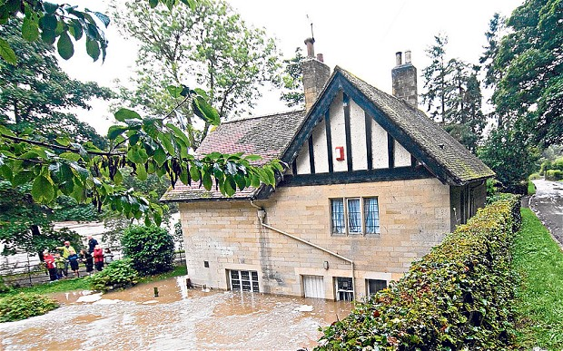

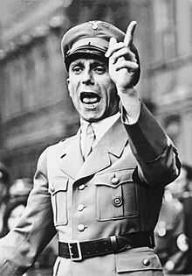
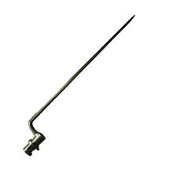


Slide 13

কর্ম পত্র-২
বিরান
খুরপি

Slide 14
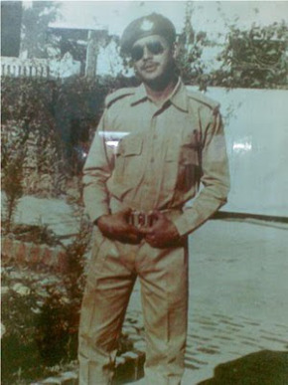
বেয়নেট
রুমী

Slide 15
দলীয় কাজ
স্বাধীন বাংলা বেতার কেন্দ্র মুক্তিযোদ্ধাদের উজ্জীবিত করতে নেপথ্য ভুমিকা রেখেছিল। তারেক মাসুদ ‘মুক্তির গান’ প্রামাণ্যচিত্রে দেখিয়েছেন শিল্পীরা বিভিন্ন ক্যাম্পে গিয়ে মুক্তিযোদ্ধাদের উজ্জীবিত করছেন। যুদ্ধ কেবল মুক্তিযোদ্ধারা করেনি। এ যুদ্ধে শিল্পী, কলাকুশলী ও শব্দ সৈনিকের ভুমিকাও ছিল।

Slide 16
(ক) উদ্দীপকের ভাবনা ‘একাত্তরের দিনগুলি’র কোন দিকটি উন্মোচিত করেছে? ব্যাখ্যা কর।

Slide 17
কর্ম পত্র-৩
দলগত ভাবে উত্তর খাতায় তৈরি করবে।

Slide 18
উপস্থাপন
দলীয়

Slide 19
মুল্যায়ন

Slide 20

সবাইকে
ধন্যবাদ

